Slide 1
”Det är väldigt viktigt att komma ut för både kropp och själ”
Äldre personers utomhusvistelse och tillgänglighet till Östersunds naturområden
Magnus Zingmark
Östersunds kommun
Rosemarie Ankre och Sandra Wall-Reinius,
ETOUR, Mittuniversitetet

Slide 2
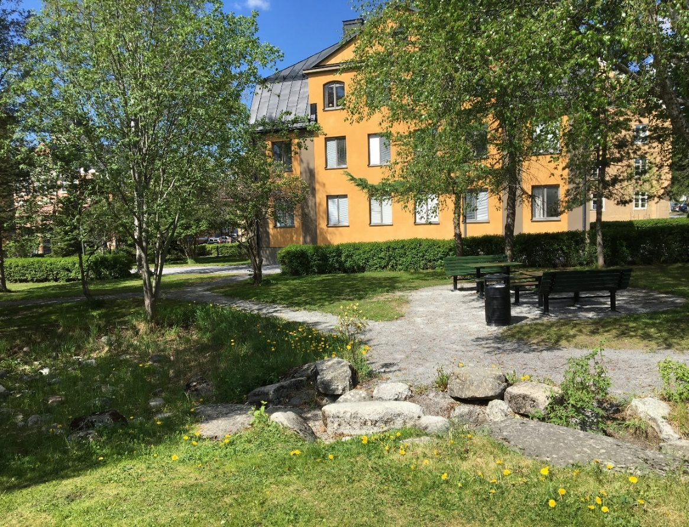
Upplevelser och aktiviteter i naturmiljöer för äldre personer
Friluftsliv och hälsa
Social sammanhållning och självkänsla
Att röra sig i vardagen – den nära naturen
Life-space mobility – din tillgänglighet till olika områden (i och utanför hemmet) och din möjlighet att röra dig i det vardagliga livet med eller utan hjälpmedel eller assistans.
- Enkät 266 personer varav 63% kvinnor och medelålder 75 år
- Semistrukturerade intervjuer med 12 personer (fyra män och åtta kvinnor) i åldern 75-89 år

Slide 3
Upplevelser av natur och friluftsliv för hälsa och mående
Stark koppling mellan hälsa och att vara ute i naturen
”Förmågan att vara ute har ju avtagit med åldern, en del hälsobesvär har trätt in, knäskada, hjärtåkommor. … Den vardagliga vandringen har ju blivit i mindre omfattning. Det blir kortare vandringar och promenader, men jag försöker att göra dem hela tiden. Jag försöker röra mig, även om det blir kortare. Det är bra för mig.” Bengt, 76 år
”Naturen är allt. Jag vet inte hur jag skulle överleva om jag inte kunde ta mig ut. Jag fasar för om man skulle bli dement och inlåst. Det är en stor del av min identitet, jag har alltid varit ute. Det är viktigt.” Inga, 80 år
Uppleva naturen med olika sinnen

Slide 4
Friluftsaktiviteter och förändringar över tid
Vanliga aktiviteter:
Promenader
Vandring
Skidåkning
Cykling
➔ Till naturområden främst genom att gå eller åka bil
Är det någon eller några av de aktiviteter som du tidigare utövade, som du inte längre utövar i den utsträckning du önskar under de senaste 12 månaderna?
Aktivitet | Antal (%)
Turskidåkning | 50 (19%)
Cykling | 19 (7%)
Slalom | 13 (5%)
Löpning | 9 (3%)
Promenader | 8 (3%)
Jakt/fiske | 7 (2%)
Plocka bär | 6 (2%)
Simma och bada | 6 (2%)
Åka skridskor | 5 (2%)
Plocka svamp | 4 (2%)
Vandring | 2 (1%)
”Förr var det ju att vara ute i naturen, att man kanske plockade bär och svamp, men det kan jag inte göra nu. Synen är ett stort hinder, som jag fått lov att anpassa mig till, och försöka att njuta av annat som finns. Hälsan styr över mig nu, förr var det jag som styrde. Det påverkar mitt förhållningssätt till naturen. Man får finna sig i att det kommer krämpor.” Ingrid, 86 år

Slide 5
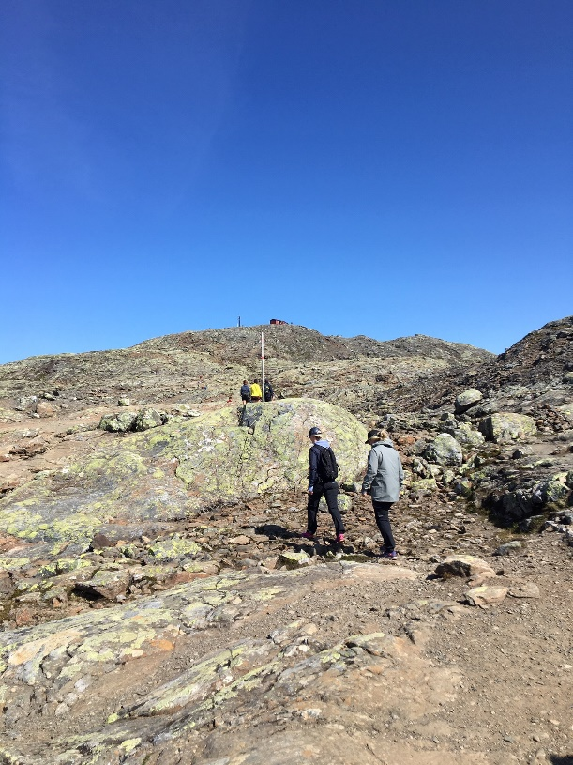
Närområdet - ju äldre man blir, desto snävare blir området man rör sig inom
Närområdet – praktiskt och välbekant
Förändrade förutsättningar
”Min förmåga att resa långt är begränsad... Det blir mindre här också, länge sedan jag var till Åre och Storlien, eller sedan jag fiskade. Det är åren som gör sitt, det blir lite så. Det finns såklart en saknad, men man får acceptera situationen som den är, och ta lärdom av de problem som uppstår.” Hans, 82 år

Slide 6
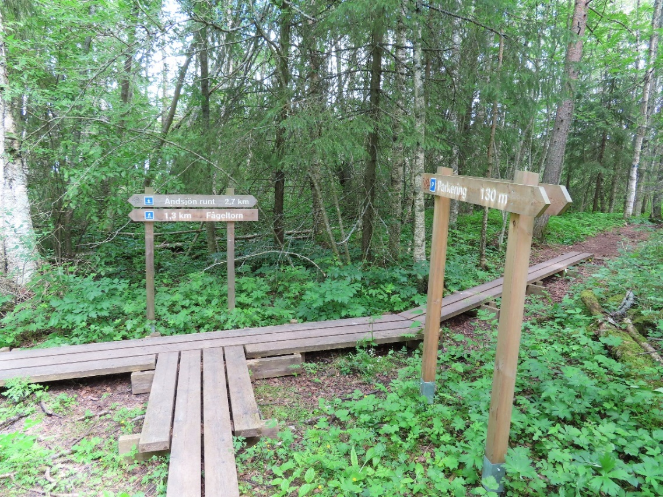
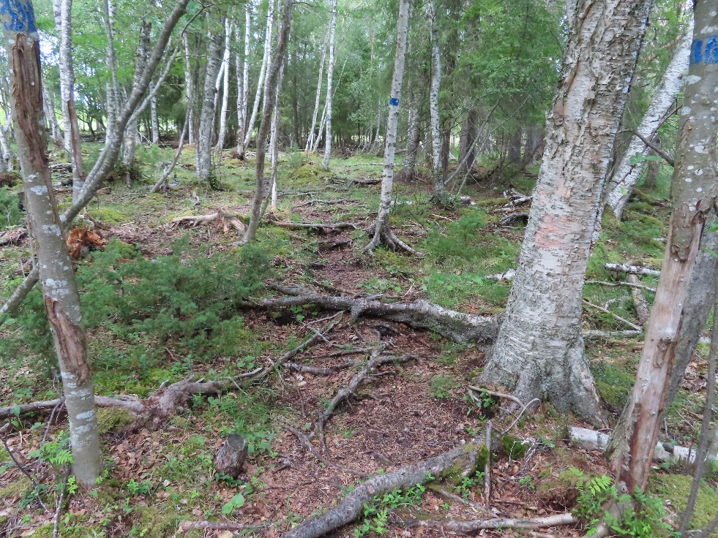
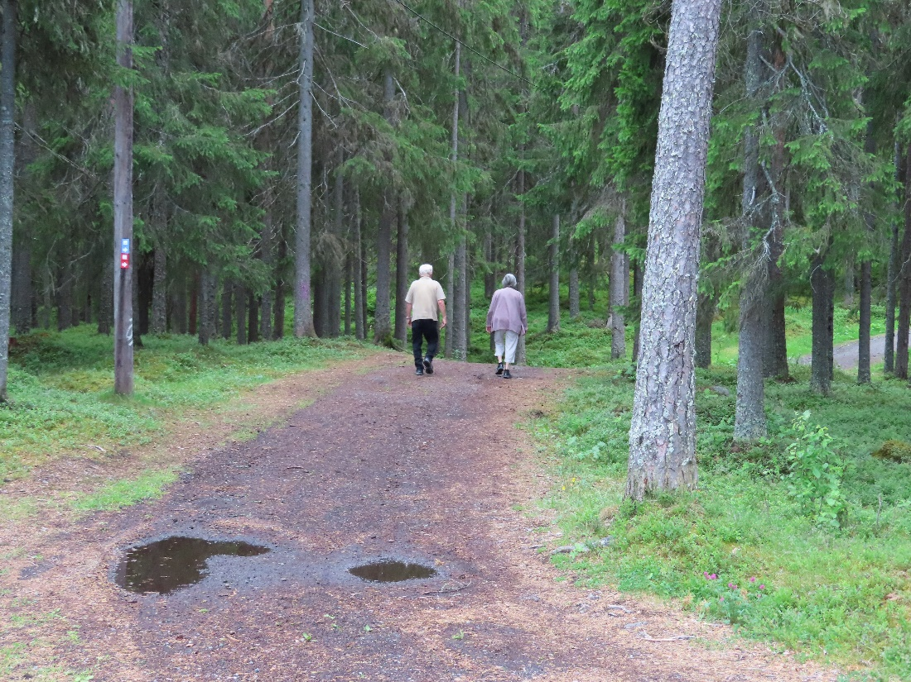
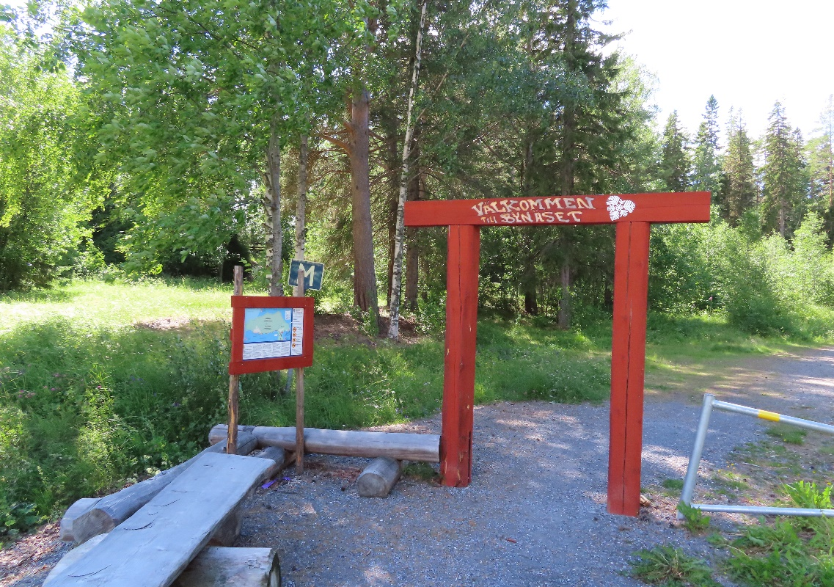
Utmaningar i naturen efter individens förmåga och behov
”Det är även viktigt med information om rastplatser, bord och bänkar. När man börjar närma sig 80 år, så vill man gärna ha sådan tillgång. De första 60 åren går det bra att sätta sig på marken, men sedan börjar det bli ett helsike att ta sig upp.” Karl, 80 år

Slide 7
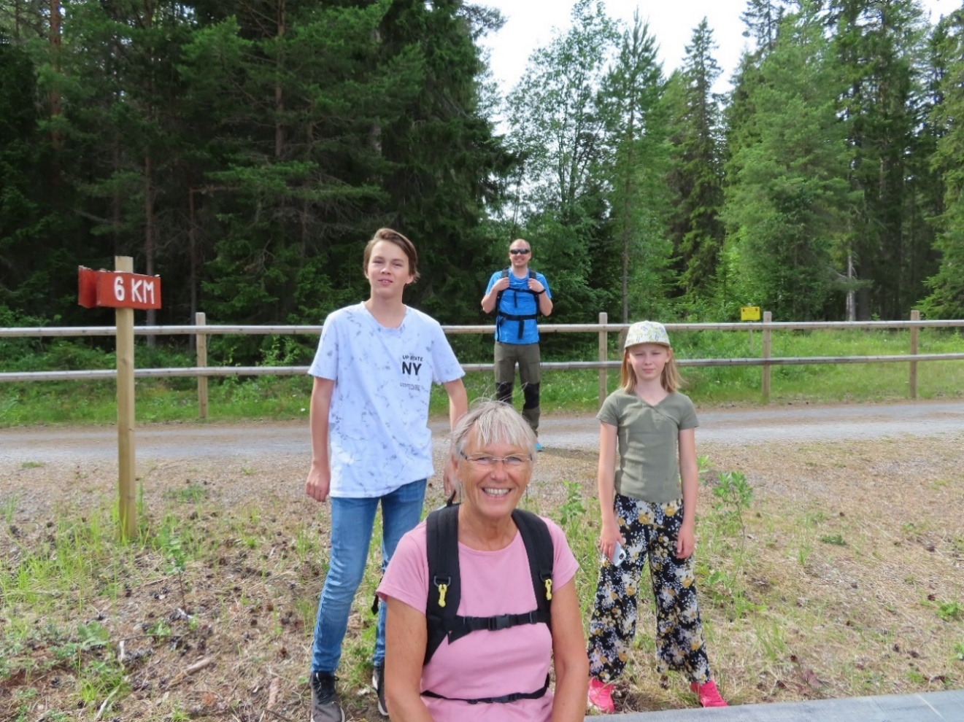
Ute själv eller naturen som en social arena?
Enkät: Själva i naturen (48%), tillsammans med en partner (33%), med vänner (15%) eller med barn eller barnbarn (4%).
”Jag är för det mesta själv. Jag har liksom inget behov av att ha sällskap för att ta mig ut. Jag är ju änka, så jag lever själv. Jag tycker att det är ganska rofyllt att vara ute själv. Jag har inga problem med det. På hösten är jag ute och plockar mycket bär.” Inga, 80 år
”Sedan jag blivit ensam har det blivit mindre. Jag och min man hade en stuga i Norge och en i fjällen, så då åkte vi skoter, fiskade och gjorde det man kunde. Sedan jag blivit ensam har det inte blivit samma sak. Det hade en stor betydelse för mig förut, vi var friluftsmänniskor både jag och min man. … Det är annorlunda nu.” Karin, 81 år

Slide 8
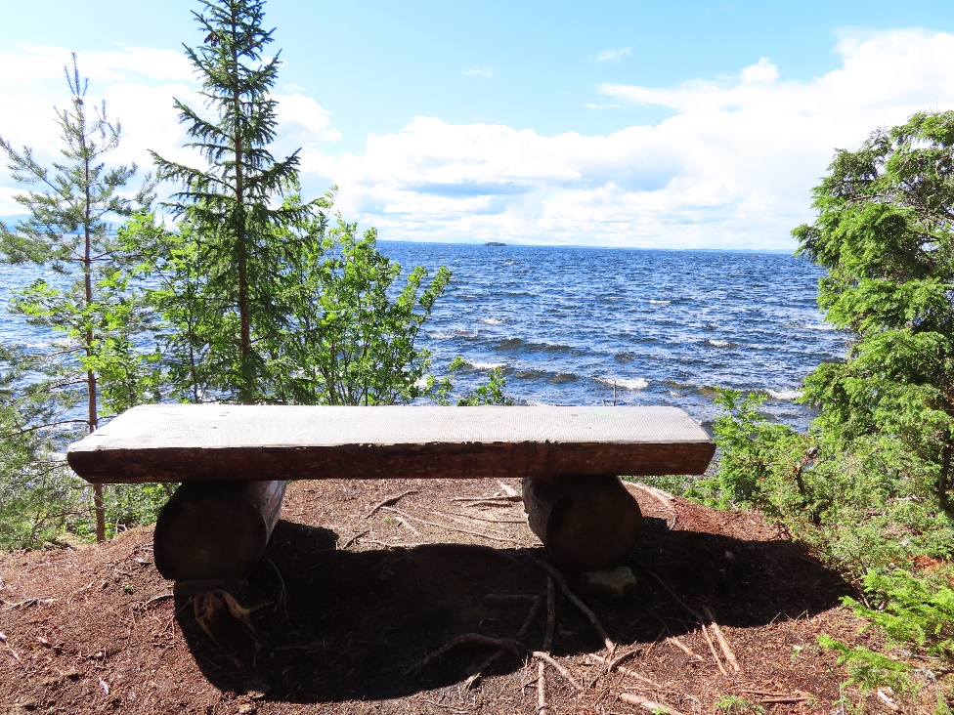
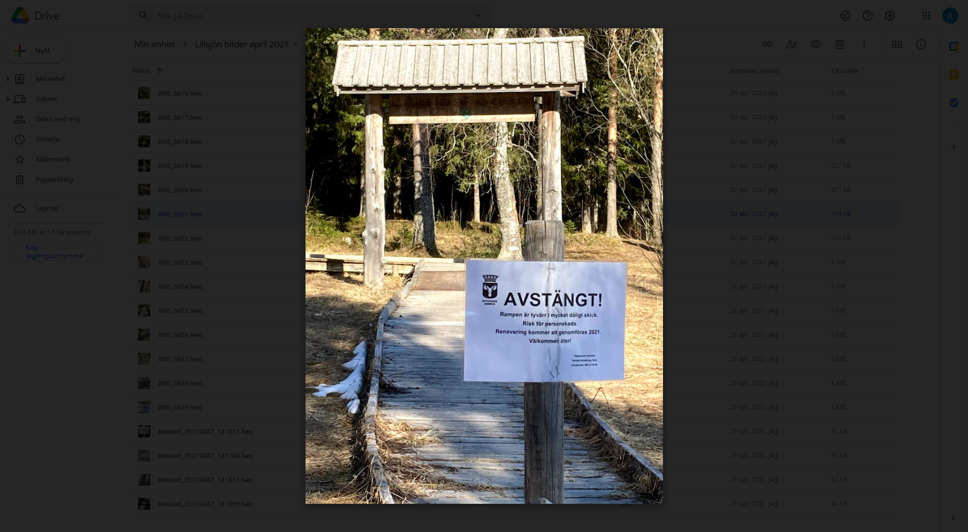
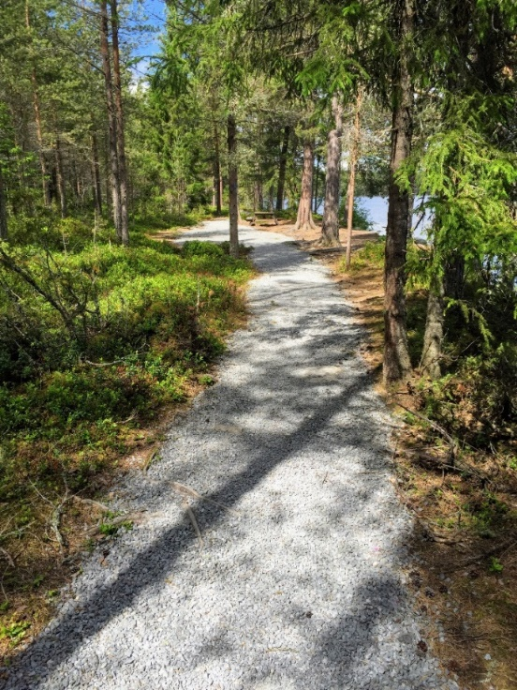
Konkreta tips och önskemål på förbättringar av tillgänglighet
”… så finns det inte ett enda ställe att sätta sig och vila. I våras tänkte jag ”Fasiken att de inte kan sätta ut en bänk någonstans utefter gångstigen”, så man kan sitta och lyssna på fåglarna. Det finns ingenting.” Eva, 89 år
”Information om bänkar och sådant får man söka upp allt eftersom man rör sig. Däremot kunde det finns bättre respons, när man påpekar något... Det kan handla om bänkar som varit trasiga i flera år. Det är tråkigt tycker jag. Om man ringer till kommunen så säger de att det inte är deras område, och ringer man fastighetsägaren så är det inte deras område. Den biten är inte så kul.” Hans, 82 år
att inte bebygga grönområden, lekplatser och fotbollsplaner
bänkar och platser för vila
bättre busstransporter och parkeringsplatser
preparera och underhålla stigar/leder (t ex hårt packade underlag och ramper för rullatorer) både i närområden och naturområden
säkerställa belysta och markerade leder
organiserade enklare gruppaktiviteter

Slide 9
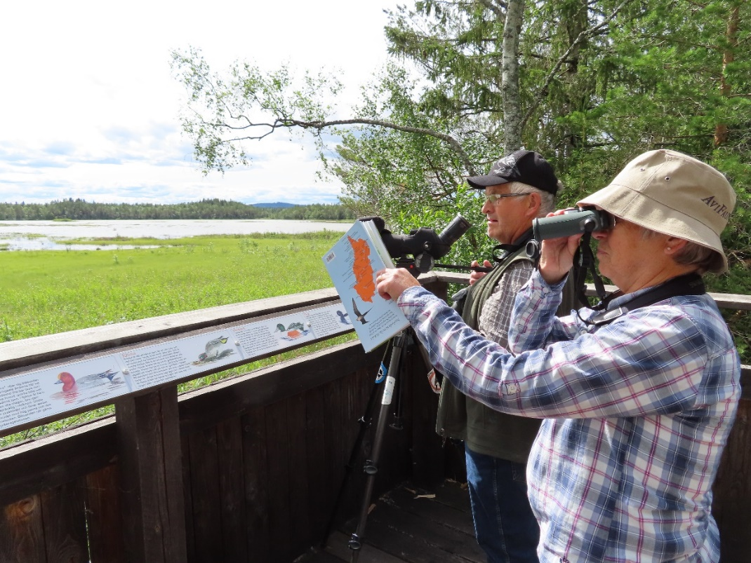
Slutsatser och framåtblick
a) Individuellt perspektiv – vårt eget strävande efter
att kunna göra det vi vill
b) Boende och transporter – samhällsperspektiv på aktivt åldrande och ge goda förutsättningar
Arbeta utifrån båda perspektiven
Inkludera äldre personer för dialog
Utveckla tjänster, exempelvis organiserade grupper
till naturområden, mer tillgängliga transporter och se samhällsplaneringens betydelse vad gäller grönområden och boenden

Slide 10

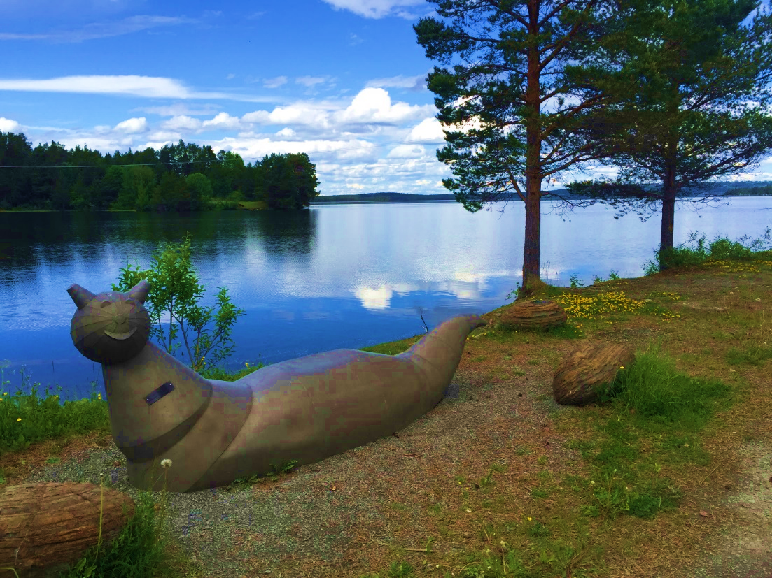
Tack – frågor eller kommentarer?
Kontakt: rosemarie.ankre@miun.se
Projektets hemsida med nyhetsbrev, publikationer och beskrivning av aktiviteter i projektet.

